Slide 1

Confidential
Top Secret
Secret
Unclassified
대 외 비
극 비
비 밀
일 반
Arduino – HW2
임베디드스쿨1기
Lv1과정
2020. 09. 17
박성환

Slide 2
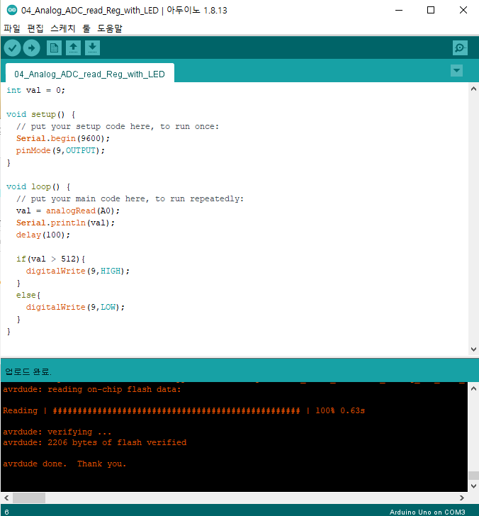
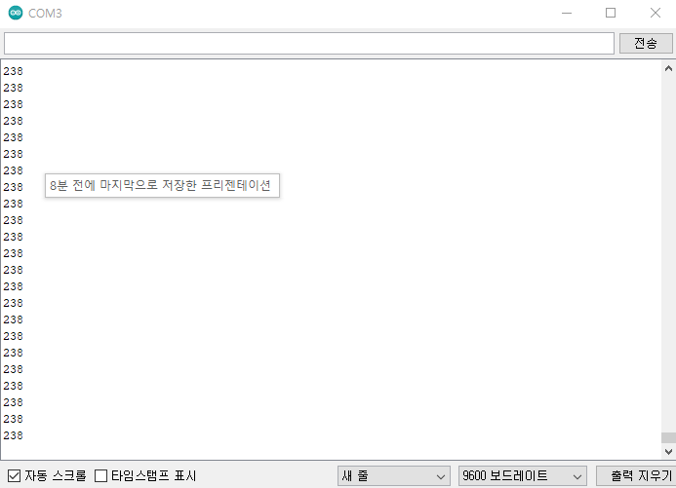
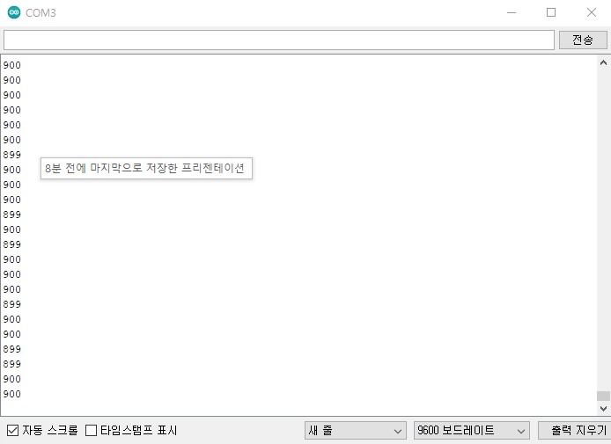
04_Potentiometer with LED ON_OFF
가변저항은 회전부를 돌리면 0 – 1023 사이 값으로 저항 변경이 되어 아날로그 입력으로 들어감
00/00

Slide 3
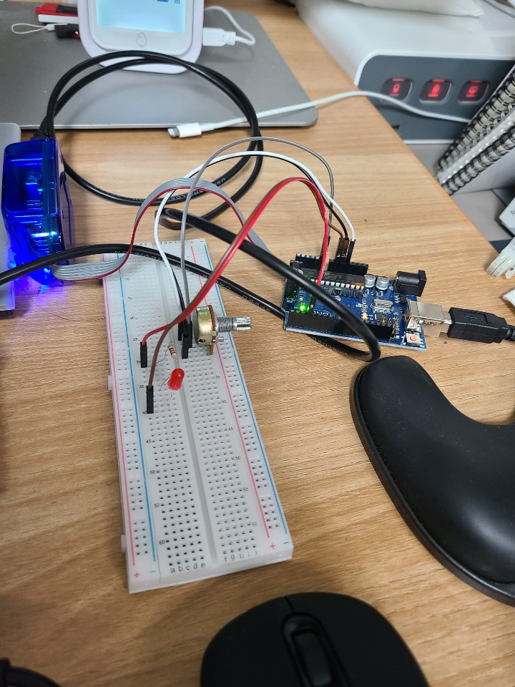
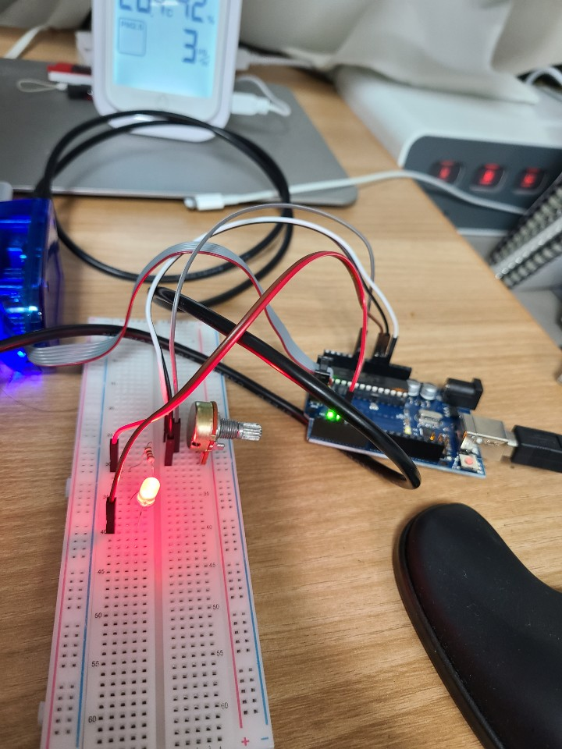
04_Potentiometer with LED ON_OFF
00/00

Slide 4
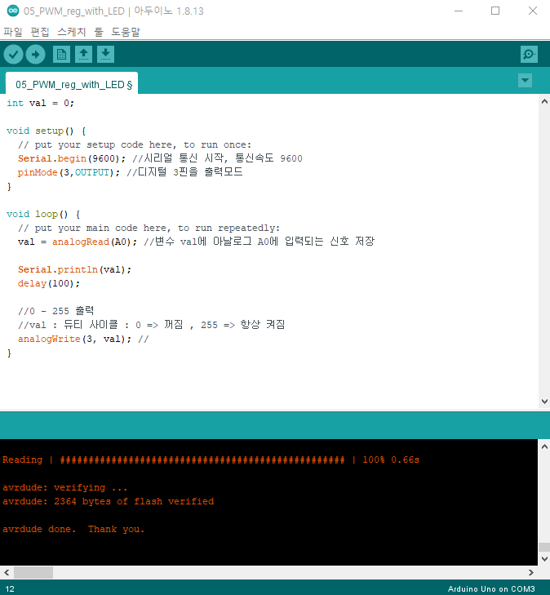

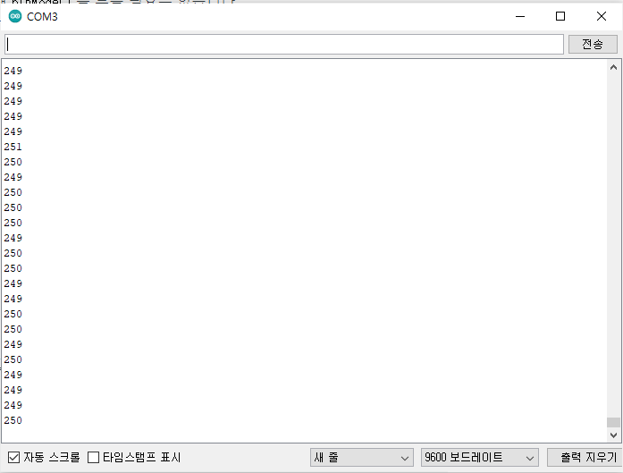
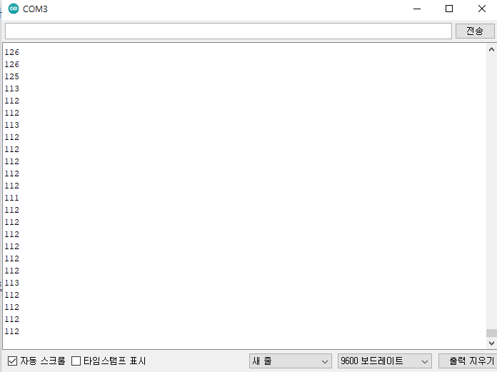
05_LED PWM Control with Potentiometer
analogRead(A0) :
아날로그 입력을 0 - 1023 값으로 출력
analogWrite(3, val) :
3번 핀에 val 듀티비(Duty Cycle)로 PWM 구형파 출력
0: 완전꺼짐, 255: 완전켜짐
00/00

Slide 5
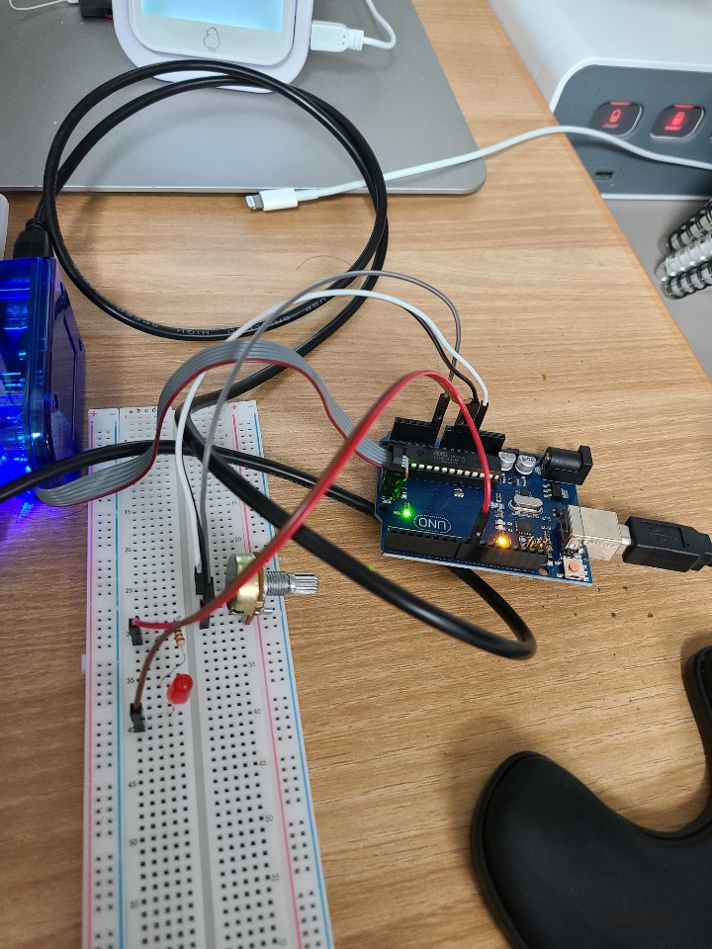
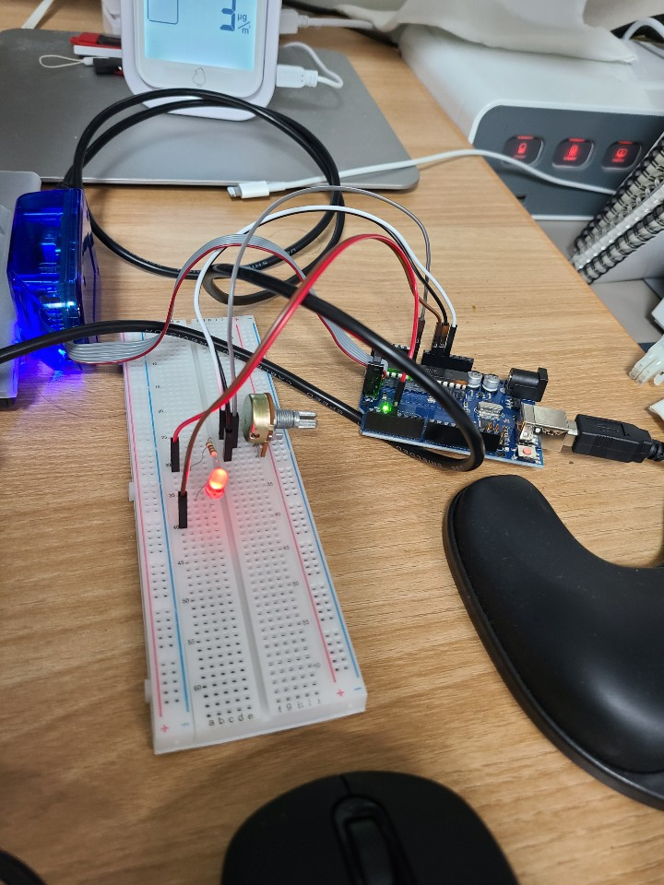
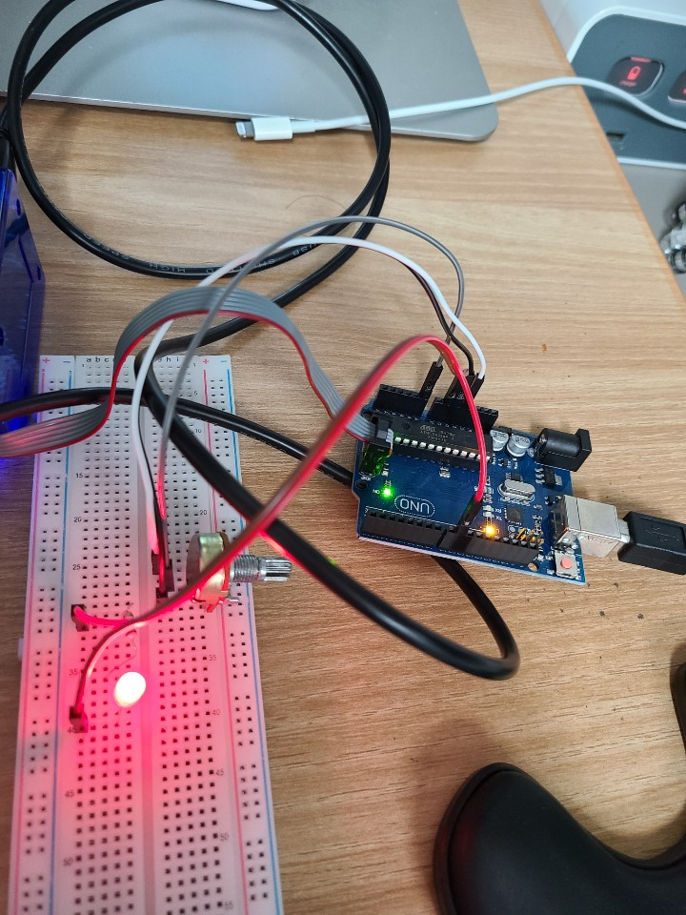
05_LED PWM Control with Potentiometer
LED Control
00/00

Slide 6
Confidential
Top Secret
Secret
Unclassified
대 외 비
극 비
비 밀
일 반
감사합니다.

